Slide 1
Правильний шестикутник

Slide 2
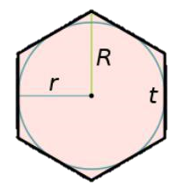
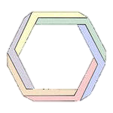
Визначення
Шестикутник - це геометрична фігура, обмежена шістьма пересічними прямими, що утворюють шість внутрішніх углов.Правильный шестикутник - геометрична фігура, внутрішні кути якої визначаються за формулою: (6 - 2 ) * 180 = 720

Slide 3
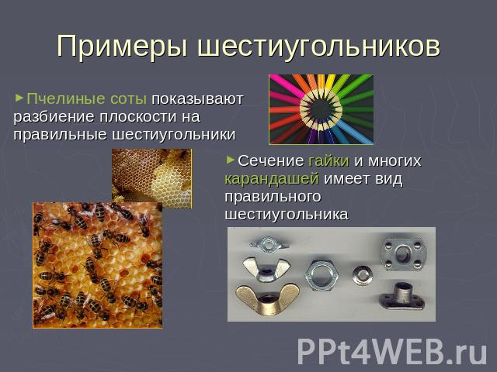
Приклади шестикутників
Бджолині стільники показують розбиття площини на правильні шестикутники
Переріз гайки і багатьох олівців має вигляд правильного шестикутника

Slide 4
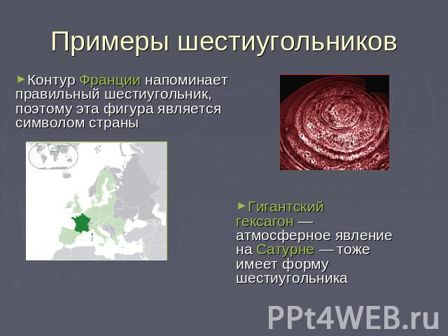
Гігантський гексагон - атмосферне явище на Сатурні - теж має форму шестикутника
Контур Франції нагадує правильний шестикутник, тому ця постать є символом країни

Slide 5
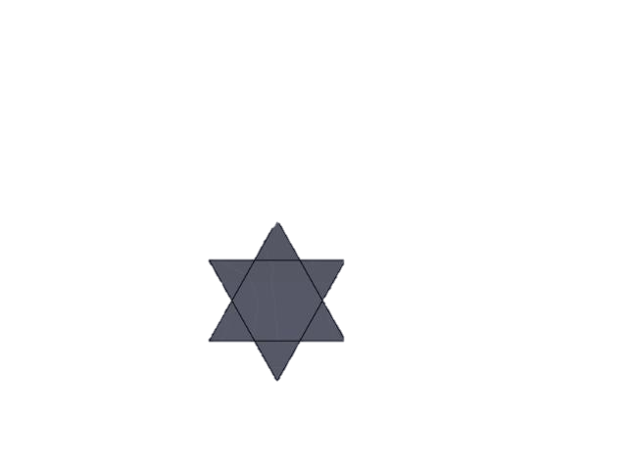
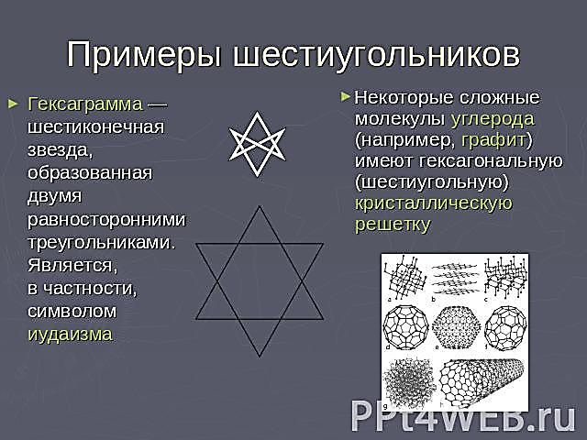
Деякі складні молекули вуглецю (наприклад, графіт) мають гексагональну(шестикутну) кристалічну решітку
Гексаграмма - шестикутна зірка, утворена двома рівносторонніми трикутниками. Є, зокрема, символом іудаїзму

